Slide 2

Utilisation de moncompteformation

Slide 3









Chiffres clés - consommation
1,68 million de dossiers acceptés (dont 10 % d’annulations)
2,4 Millions
de téléchargements
181 500
paiements CB
1,51 Millions de personnes avec une demande d’inscription
pour un coût pédagogique de 2,06 Mrd€
10,2 Millions de visiteurs uniques
(validation des CGU)
12,5% de permis B
12% de langues
8% de formation créateur repreneur d’entreprise
4,5% de bilan de compétence
+6,3 Millions de profils activés
Prix moyen 1 241 €
(hors dossiers annulés)
3

Slide 4







Chiffres clés - offre
20 130 organismes de formation
5 520 certifications
(dont 40 % sans niveau spécifique)
318 560 formations différentes
34 % du catalogue sur les langues
934 730 sessions disponibles
→ 247 740 à distance
Prix moyen 2 079 €
4

Slide 5
#1 Demandeurs d’emploi et Abondement Pôle Emploi
Données comptabilisées à compter du 8 juillet 2020

Slide 6
Chiffres clés – consommation Demandeurs d’Emploi
ENSEMBLE depuis le 8/7/2020
DE depuis le 8/7/2020
Dossiers acceptés
1 270 320 dossiers acceptés
458 870 dossiers acceptés (36%)
Dont 414 850 en autonomes
Coût pédagogique
Pour un coût pédagogique de 1 590,3 M€
Pour un coût pédagogique de 536,2 M€ (34%)
Dont 419,3M€ en autonome
Financement
France Compétences : 1 451,6 M€ (91,2%)
Pôle Emploi : 64,6 M€ (4,1%)
Autre : 74,1 M€ (4,7%)
France Compétences : 439,0 M€ (81,9%)
Pôle Emploi : 64,6 M€ (12%)
Autre : 32,6 M€ (6,1%)
6

Slide 7
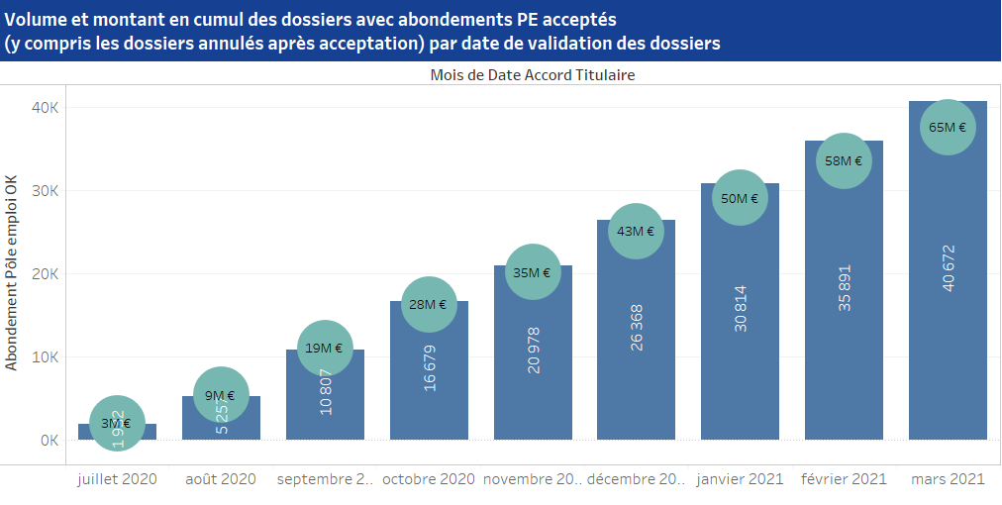
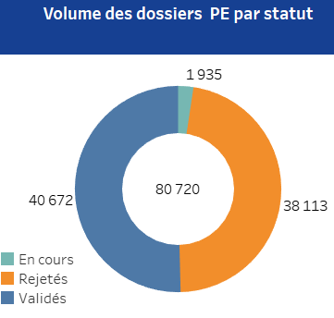
Evolution des dossiers avec abondement PE
40 672 dossiers acceptés
65 M€ abondés

Slide 8
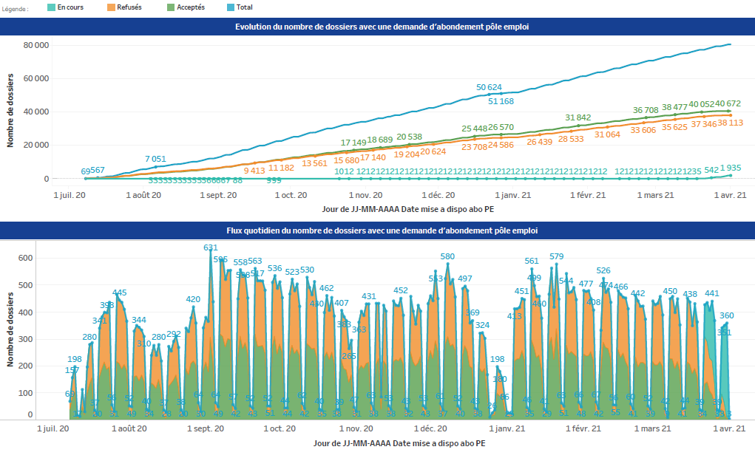
Evolution des dossiers avec abondement PE

Slide 9
#2 Dotations entreprises

Slide 10
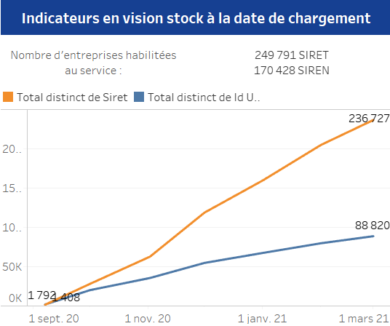
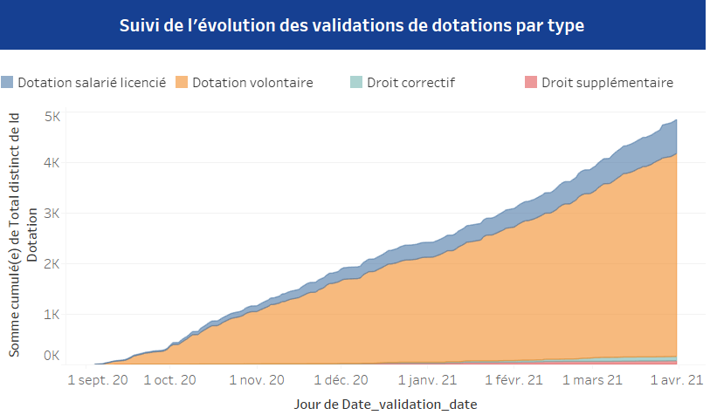
Evolution des dotations entreprises
Nombre de dotations créées (hors annulations) :
3 000 entreprises (SIRET), 4 656 dotations pour 7 870 bénéficiaires pour un montant de 18,4M€
Nombre de compteurs alimentés :
2 467 entreprises (SIRET), 3 803 dotations pour 6 456 bénéficiaires pour un montant de 14,5M€

Slide 11
#3 Abondements automatisés

Slide 12
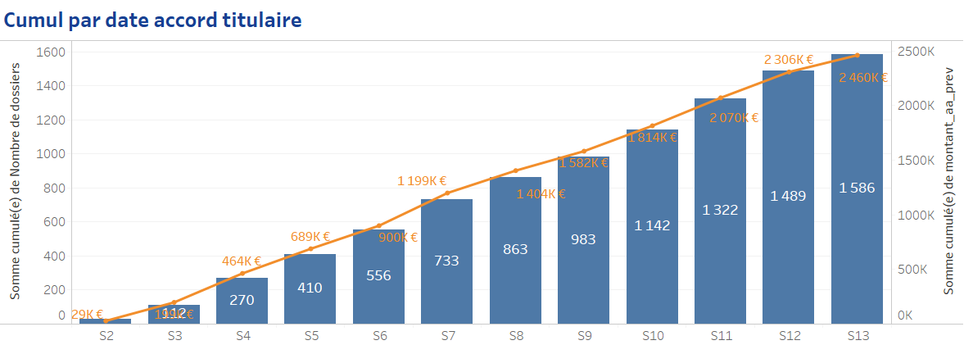
Evolution des Abondements Automatisés
1 586 dossiers de formation validés (dont 5% annulations) avec un abondement automatisé
(1 484 bénéficiaires, pour les 2 régions concernées : Pays de la Loire et Hauts-de-France).
Montant moyen prévisionnel des abondements automatisés : 1 551€

Slide 13
#4 Suivi du lancement du dispositif CEC

Slide 14
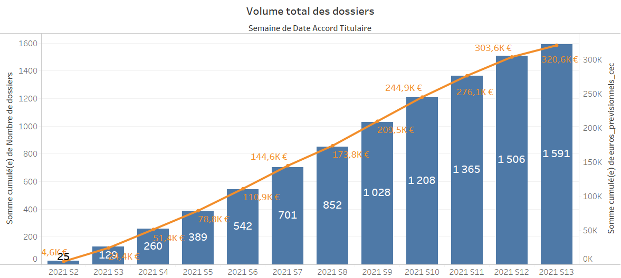
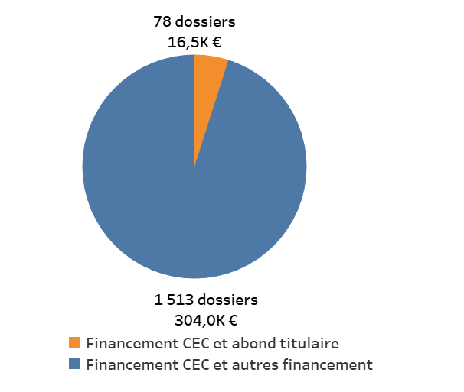
Suivi du lancement du dispositif CEC
1 591 dossiers validés (dont 3,9% annulations) mobilisant du CEC pour un montant moyen de 202€
Soit un montant CEC prévisionnel de 320,6K€

Slide 15
#5 Impacts crise sanitaire

Slide 16
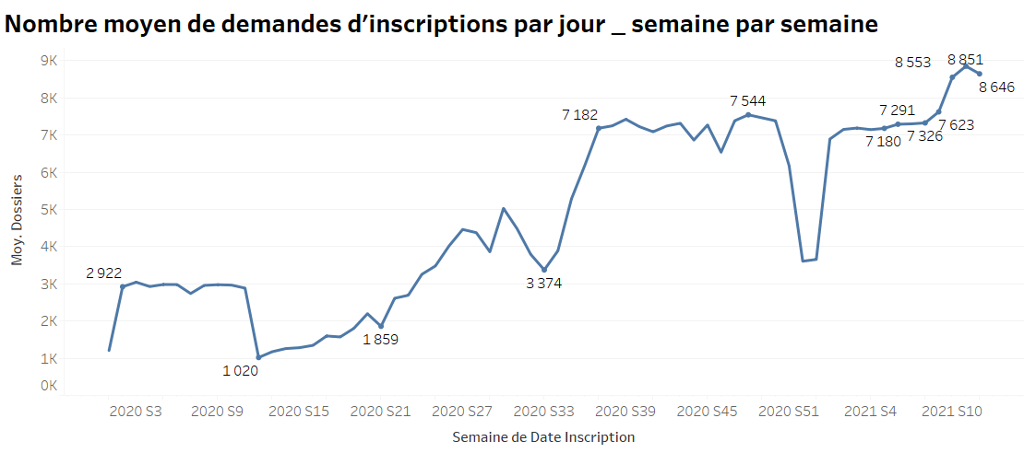
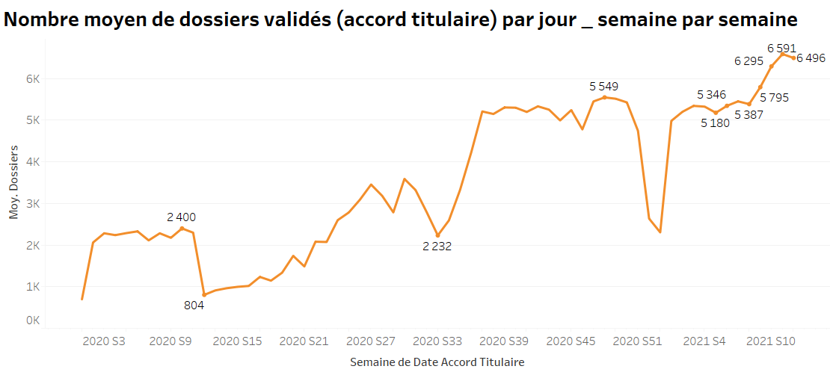
Impacts crise sanitaire moncompteformation
Nombre moyen de demandes d’inscriptions / validations par jour _ semaine par semaine
sur la semaine 12 on a reçu en moyenne 8 646 dossiers par jour et 6 496 demandes ont été validées en moyenne par jour
sur la semaine 11 on a reçu en moyenne 8 851 dossiers par jour et 6 591 demandes ont été validées en moyenne par jour

Slide 17
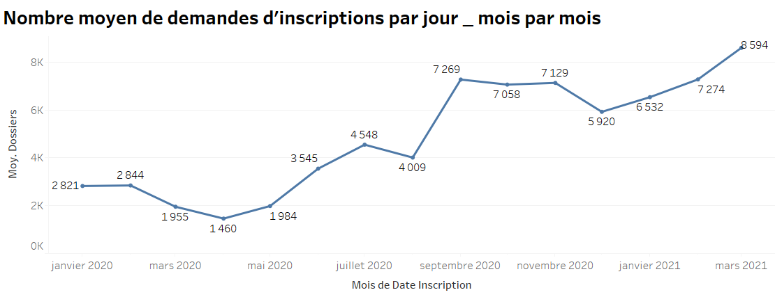
Impacts crise sanitaire moncompteformation
Nombre moyen de dossiers (inscriptions) par jour _ mois par mois
sur le mois de février on a reçu en moyenne 7 274 dossiers par jour
sur le mois de mars on a reçu en moyenne 8 594 dossiers par jour

Slide 18
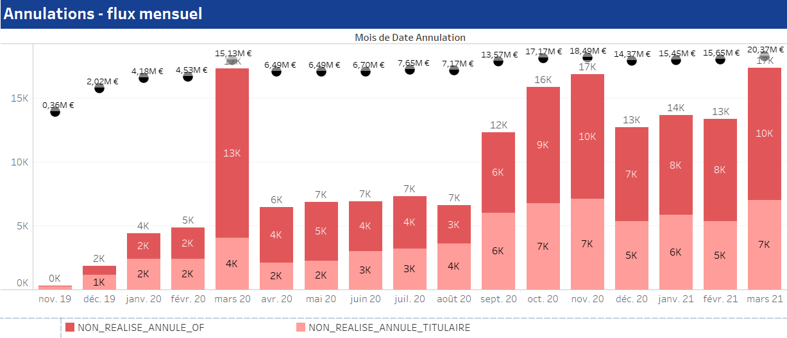
Impacts crise sanitaire moncompteformation
165 000 annulations (68 000 annulations titulaires, 97 000 annulations OF)
Taux moyen annulation (dossiers) : 10%

Slide 19
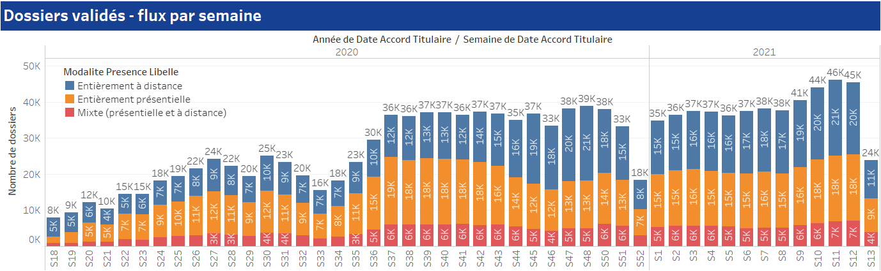
Impacts crise sanitaire moncompteformation

Slide 20
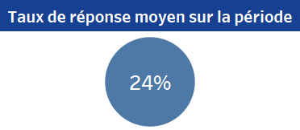
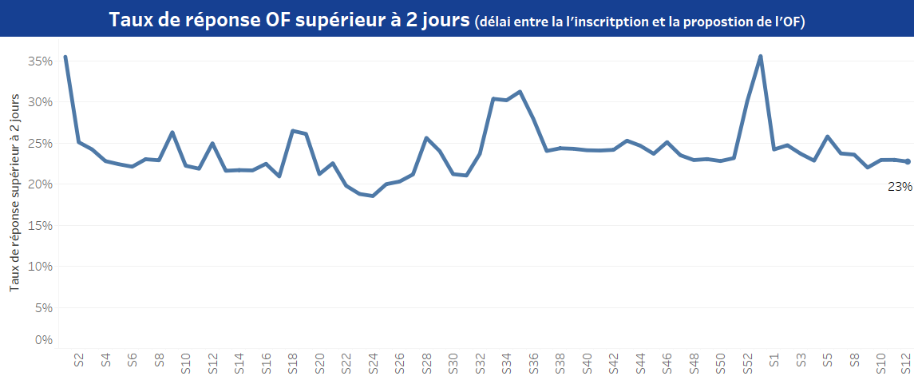
Impacts crise sanitaire moncompteformation

Slide 21
#6 Traffic

Slide 22
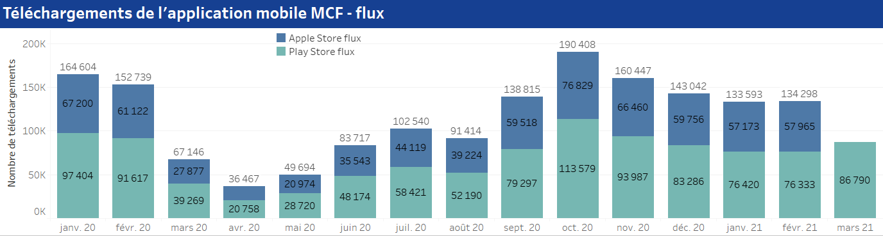
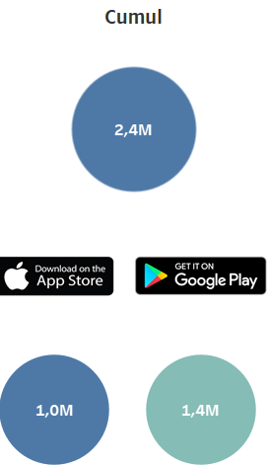
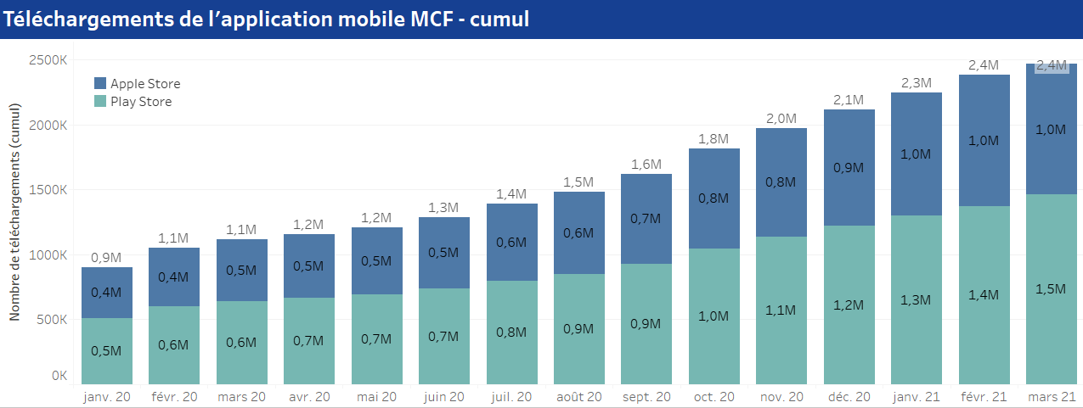
Téléchargement moncompteformation
Un incident sur l’Apple store empêche de récupérer les données depuis début mars.
+ 2,4 Millions

Slide 23
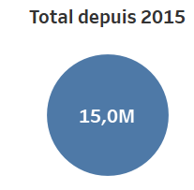
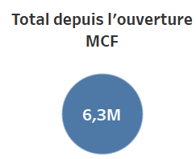
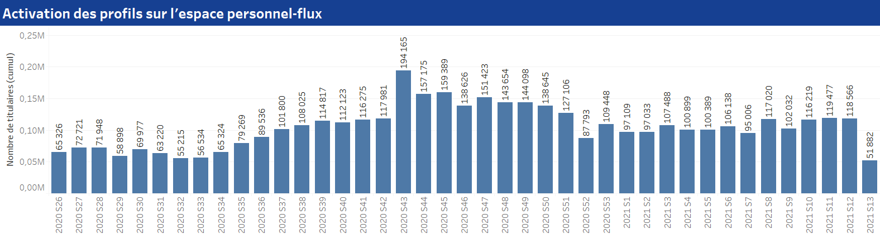
Activation de profils
421 000 en janvier 2021
418 500 en février
507 000 en mars

Slide 24
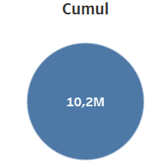
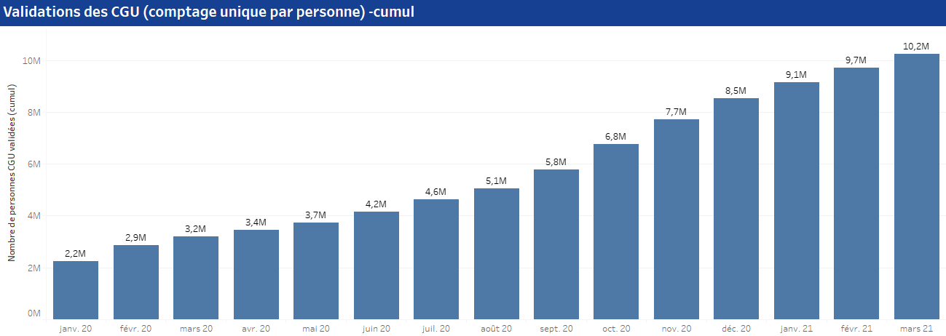
Validations des CGU

Slide 25
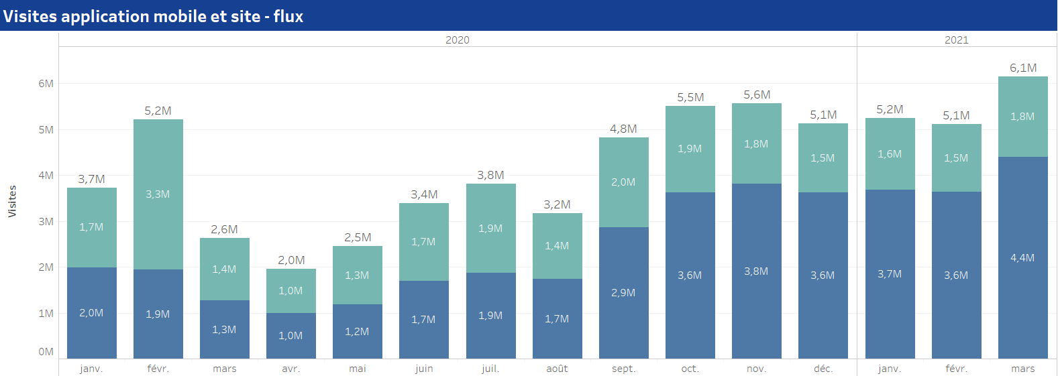
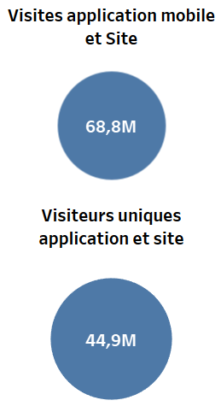
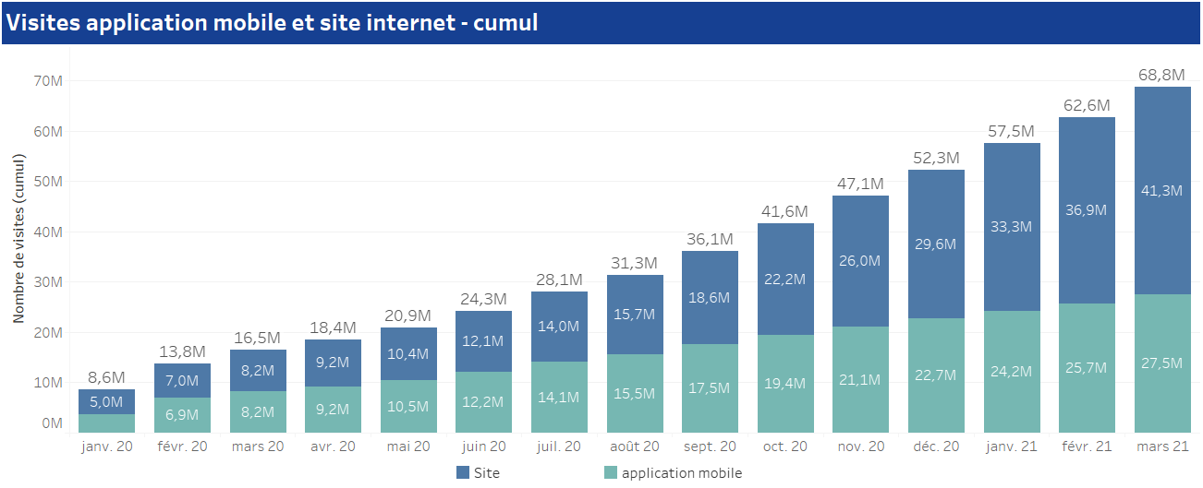
Visite sur le service moncompteformation

Slide 26
#7 Le catalogue

Slide 27
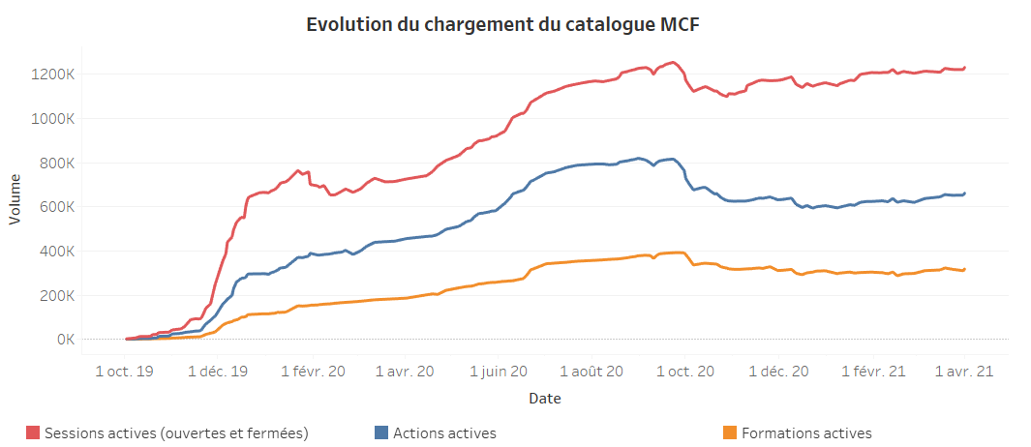
Chargement du catalogue moncompteformation
20 130 Organismes de formation déposent leurs offres
(16 980 avec une formation active)
934 730 sessions ouvertes à l’inscription

Slide 28
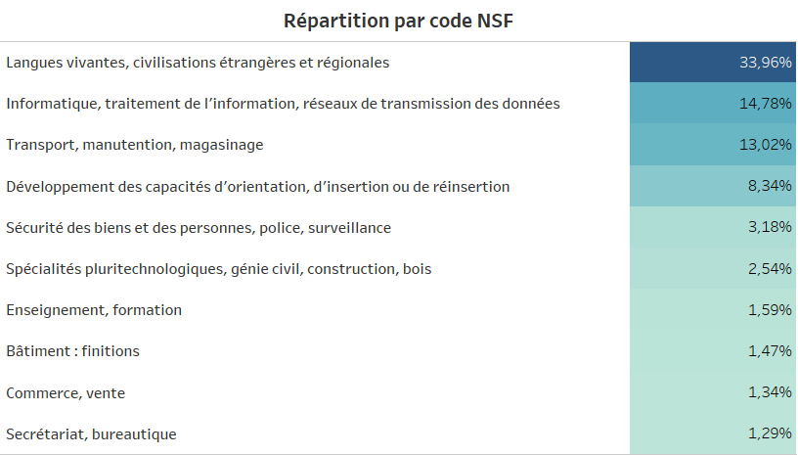
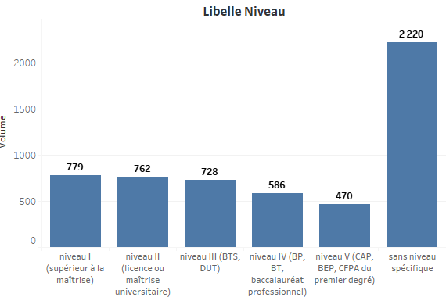
Les certifications proposées
Les formations en langues représentent 1/3 du catalogue,
suivi de l’informatique et du transport

Slide 29
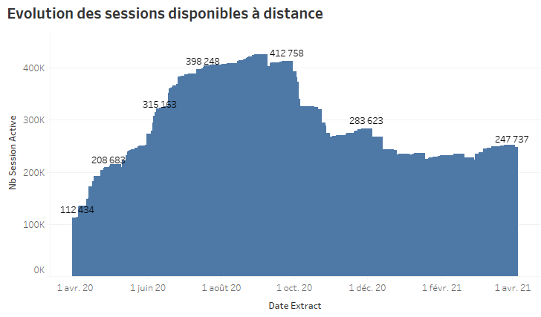
Les certifications proposées
247 740 sessions à distance

Slide 30
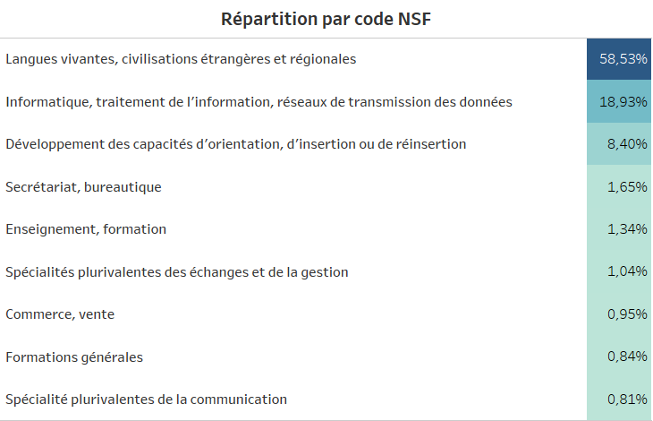
Les certifications proposées
247 740 sessions à distance,
58,5% sont des formations en Langues vivantes

Slide 31
#8 La demande des usagers

Slide 32
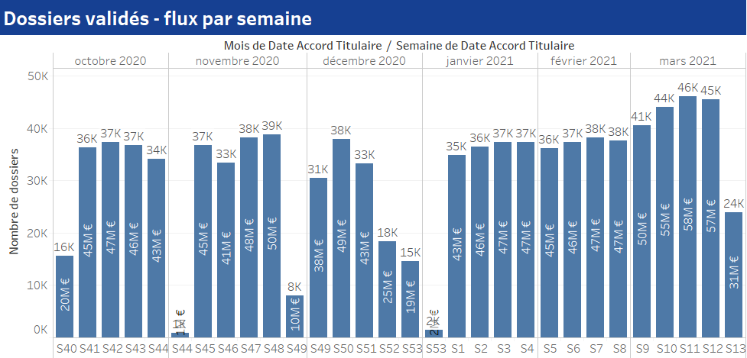
Evolution des dossiers validés
1,68 M dossiers
(dont 10% annulations)

Slide 33
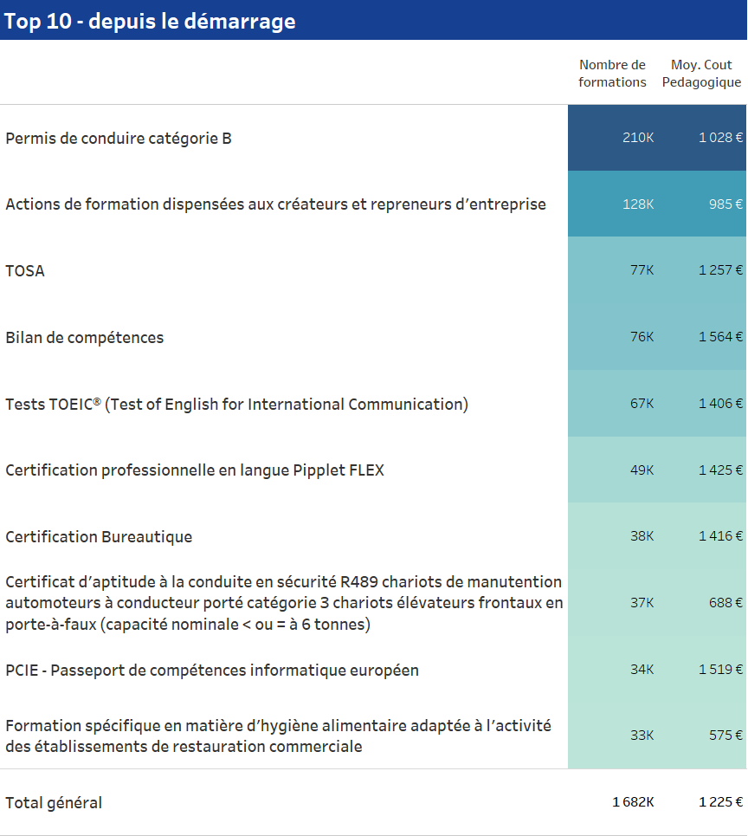
Les top des certifications demandées
Sur la période du 21 novembre 2019 au 31 mars 2021
Dossiers validés (y compris annulations après validation)

Slide 34
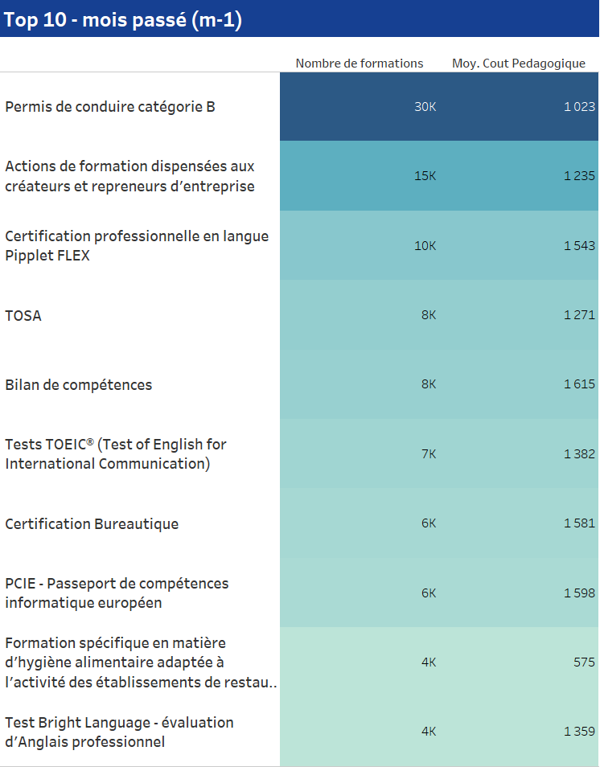
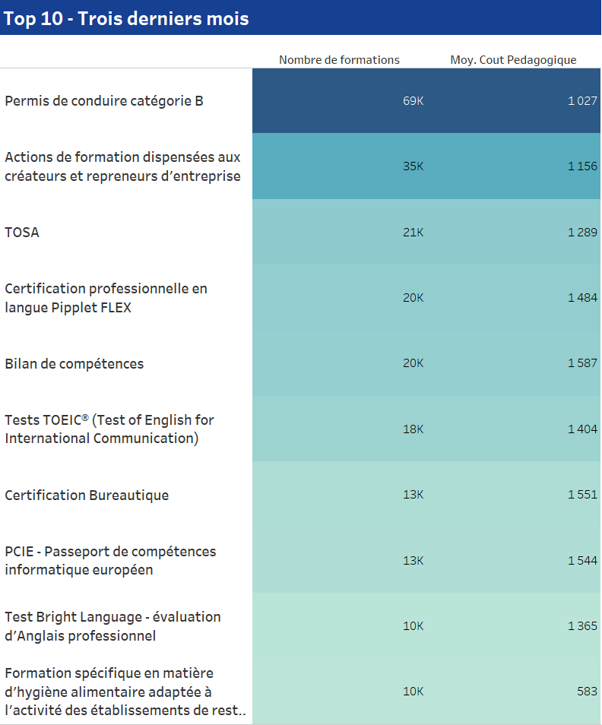
Les top des certifications demandées

Slide 35
#9 Evaluations

Slide 36
Evaluations des formations
138 170 évaluations réalisées sur les 946 600 dossiers de formation clôturés dans MCF à date (soit 14,6% des formations).
  Une note moyenne de 4,6 sur 5 ;
  Qui porte sur 39 630 formations et 54 080 actions de formation distinctes ;
  Dont certaines ne sont plus proposées au catalogue aujourd’hui.
100 500 évaluations concernent des formations actives dans le catalogue de formation disponible dans MCF.
  Une note moyenne de 4,6 sur 5 ;
  Qui porte sur 28 610 formations (à rapporter aux 318 560 formations actives dans le catalogue) ;
  Et 37 470 actions de formation (à rapporter aux 663 150 actions actives dans le catalogue) ;
  Déposées par 8 860 des 16 980 OF actifs dans le catalogue.
Moyenne
4,6/5

Slide 37
#10 Compteurs DIF alimentés

Slide 38
Suivi de l’alimentation des compteurs DIF
A date :
  5,58 M de compteurs > 0 € à ce jour
  Valeur moyenne d’alimentation : 1.263 €
  Historiquement, 6,19 M de compteurs DIF au total ont été renseignés par leur titulaire depuis 2015 (et 605 000 environ l’ont entièrement mobilisé)
  Tendance actuelle de saisie du DIF : entre 2.500 et 3.000 saisies par jour

Slide 39
#11 Alimentation des compteurs – campagne 2020

Slide 40
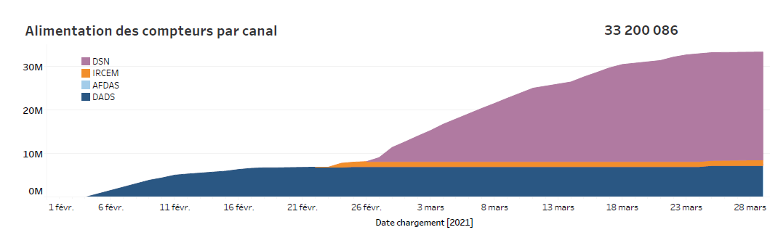
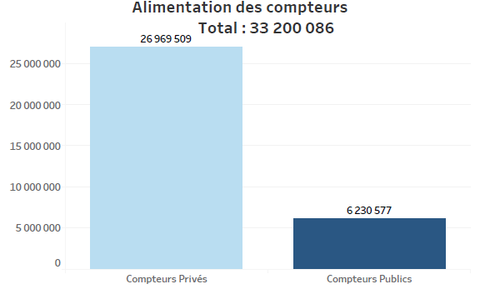
Suivi de la campagne de chargement des droits 2020
Données arrêtées au 31 mars 2021 : plus de 33,2 M de compteurs alimentés soit 100% de la cible à alimenter.
Reste à alimenter :
  Les TNS – 3,2 M de compteurs ➔ début de l’alimentation début avril (réception des fichiers de ACOSS) pour une finalisation vers fin avril
Bonification BOETH de 300€ inscrite aux compteurs fin avril pour les personnes identifiée BOE en DSN (environ 460 000 personnes)

